Slide 1
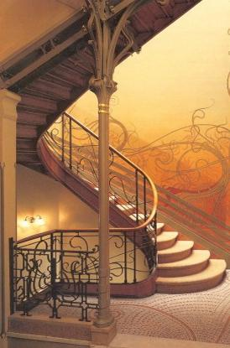
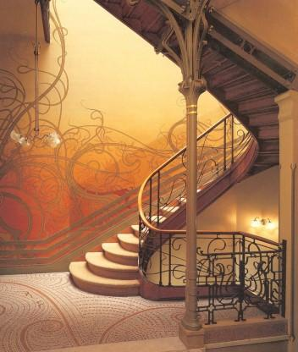
Интерактивный музей
«1812»
Зал воинов
Зал баталий
Зал славы
Зал героев

Slide 2
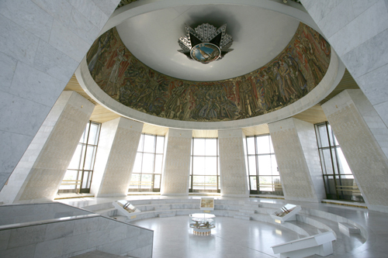
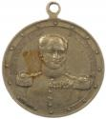
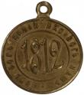
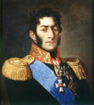
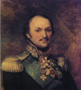
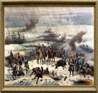
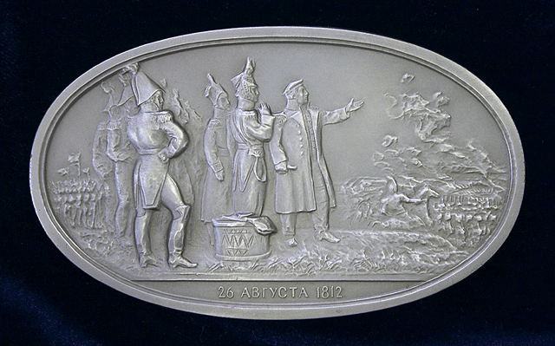
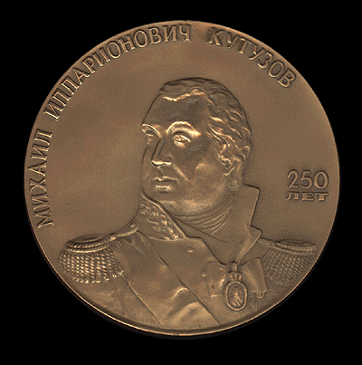
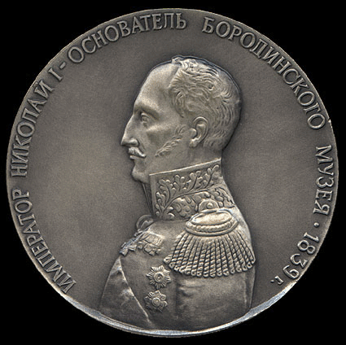
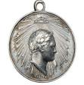
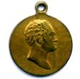
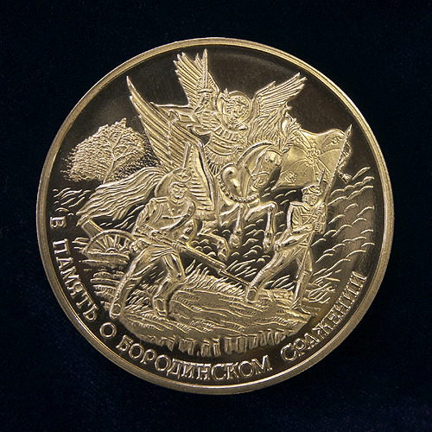
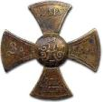
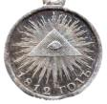
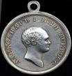
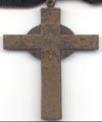
Зал славы
выход из музея
главный зал
зал героев
зал баталий
зал воинов

Slide 3
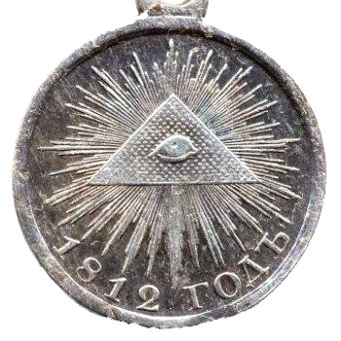
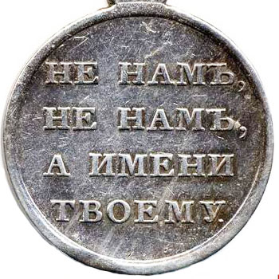
Медаль «В память Отечественной войны 1812 года»
В 1813 г. были изготовлены серебряные награды для награждения офицерского состава российской армии, а в августе 1814 г. учредили медаль из темной бронзы, которая предназначалась для награждения низших чинов армии, а также отличившихся участников партизанского движения. Всего их было отчеканено и роздано 260 тыс.
зал баталий
зал славы
зал воинов
зал героев

Slide 4
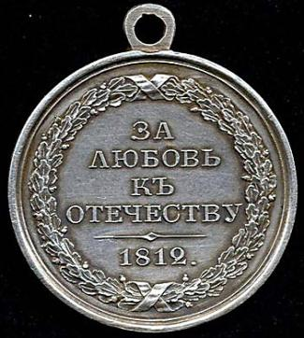
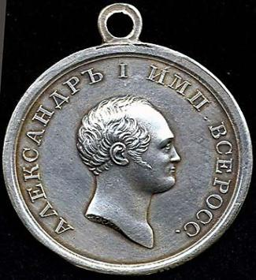
Медаль земскому войску «За любовь к Отечеству»
По ходатайству М.И.Кутузова о необходимости поощрения героев-крестьян Московской губернии, император Александр I «высочайшим повелением» 9 февраля 1812 г. соизволил наградить 27 крестьян за их «…храбрые и похвальные поступки… против посылаемых от неприятеля для грабежа и зажигательства партий» медалью .
зал баталий
зал славы
зал воинов
зал героев

Slide 5
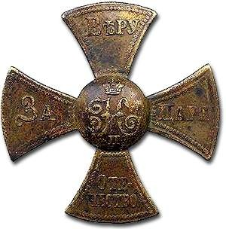
Ополченский знак 1812 года
Был изготовлен по инициативе М.И Кутузова по утвержденному им эскизу на Санкт-Петербургском Монетном дворе.
Этот латунный знак, который как кокарду пришивали к головному убору, имеет форму четырехугольного креста размером 67х67 мм. По часовой стрелке на лучах расположена надпись: «ЗА / ВЂРУ / И / ЦАРЯ». В центре круглая розетка с вензелем Александра I «А-I».
зал баталий
зал славы
зал воинов
зал героев

Slide 6
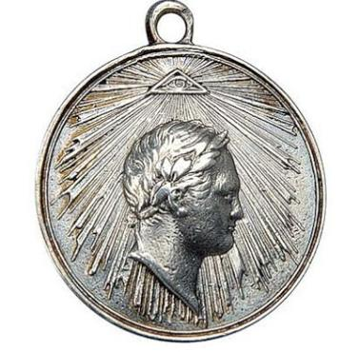
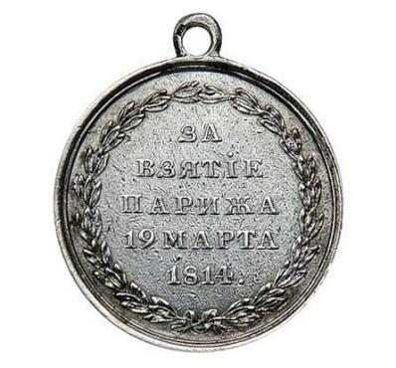
Медаль «За взятие Парижа»
Была учреждена 30 августа 1814 г. Ею награждались генералы, офицеры и солдаты, участвовавшие в заграничной кампании в составе Действующей армии до 19 марта 1814 г. Но награждение ею «по дипломатическим соображениям» отложили. И только спустя 12 лет она была роздана участникам кампании 1814 г. по велению императора Николая I. Выдача ее участникам началась 19 марта 1826 г. и затянулась до 1 мая 1832 г.
Всего было выдано более 160 тысяч медалей.
зал баталий
зал славы
зал воинов
зал героев

Slide 7
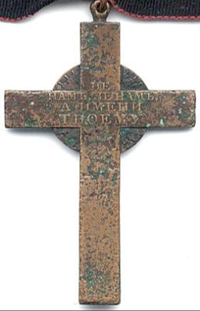
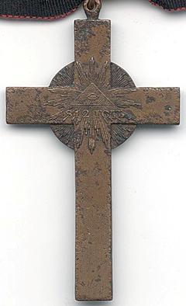
Наперсный крест «В память войны 1812 года»
Учрежден манифестом от 30 августа 1814 г. Четырехконечный из темной бронзы крест (длина 72,5 мм, ширина 45 мм) носили на ленте ордена Св. Владимира. На лицевой стороне креста изображен рельеф: в лучезарном сиянии «всевидящее око», под ним надпись «1812 годъ», а на оборотной стороне — надпись: «НЕ/НАМЪ , НЕ НАМЪ,/А ИМЕНИ/ ТВОЕМУ». Всего было изготовлено и выдано около 40 тысяч таких крестов.
зал баталий
зал славы
зал воинов
зал героев

Slide 8
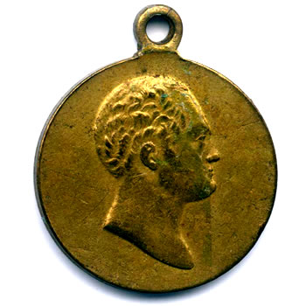
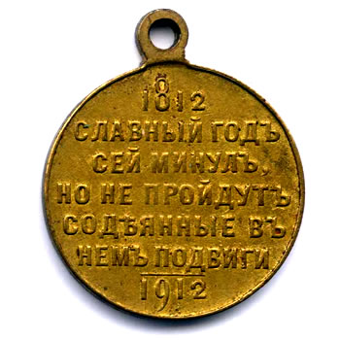
Медаль в память 100-летия Отечественной войны 1812 года
Была учреждена в 1912 году и предназначалась для награждения всех воинских чинов, участвовавших в войне 1812 года и их потомков по мужской линии. Помимо этого, награждались гражданские чины, священнослужители и лица, устраивавшие юбилейные празднества. Изготавливали медаль из светлой бронзы. Всего было изготовлено 505 327 экземпляров этой медали.
зал баталий
зал славы
зал воинов
зал героев

Slide 9
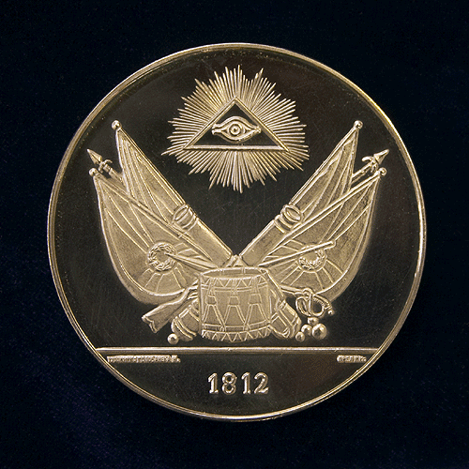
Настольная памятная медаль
«В память о Бородинском сражении»
Автор – Голованева Н.
Медаль разработана в 2007 г. РОО «Академия русской символики «Марс» и выпущена тиражом в 100 экземпляров медальерной фирмой «Орел и Ко».
зал баталий
зал славы
зал воинов
зал героев

Slide 10
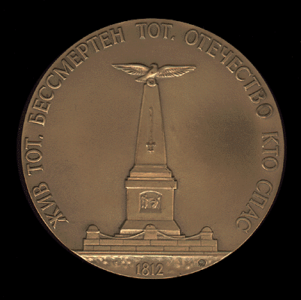
Настольная памятная медаль «250 лет со дня рождения М.И. Кутузова»
Скульпторы: Н.Г. Гринева, А.Р. Илларионов.
Медаль выполнена из бронзы.
зал баталий
зал славы
зал воинов
зал героев

Slide 11
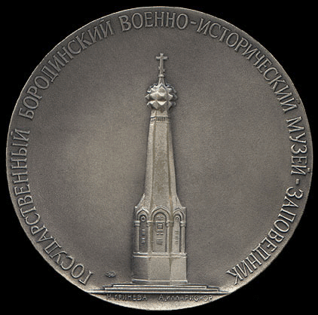
Настольная памятная медаль «Император Николай I - основатель Бородинского музея»
Скульпторы: Н.Г. Гринева, А.Р. Илларионов.
Медаль выполнена из бронзы с покрытием серебром.
зал баталий
зал славы
зал воинов
зал героев

Slide 12
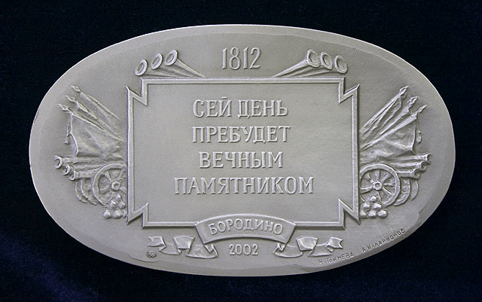
Юбилейная настольная медаль «190 лет Бородинскому сражению»
Скульпторы: Н.Г. Гринева, А.Р. Илларионов.
Медаль разработана в 2002 г.
Выполнена из тяжелого металла с серебрением.
зал баталий
зал славы
зал воинов
зал героев

Slide 13
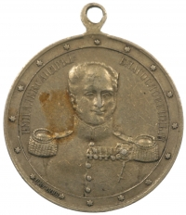
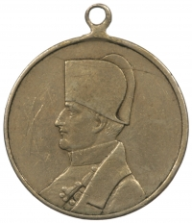
Жетон "В память 100-летия Отечественной войны 1812 года»
зал баталий
зал славы
зал воинов
зал героев

Slide 14
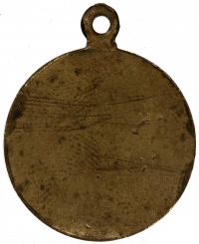
Жетон "1812 - Кто Бог Велий Яко Бог Наш»
зал баталий
зал славы
зал воинов
зал героев

Slide 15
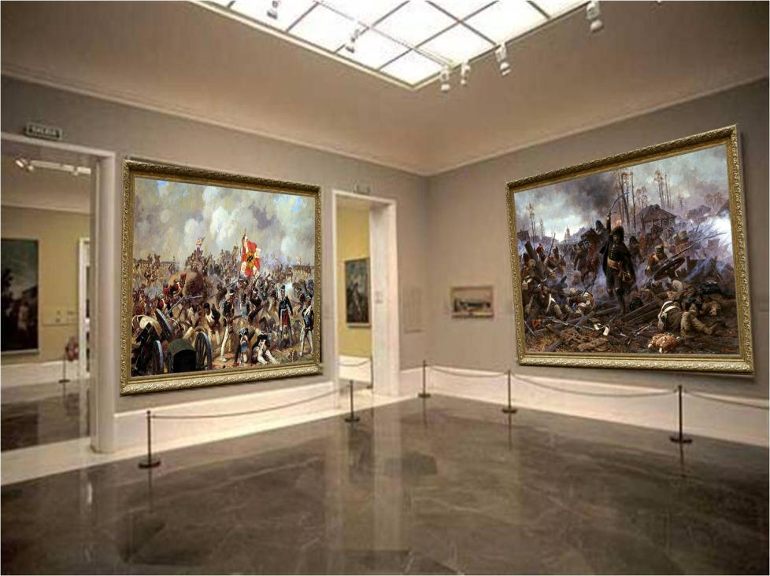
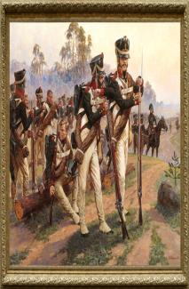
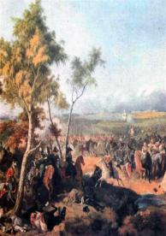
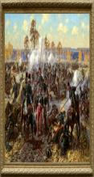
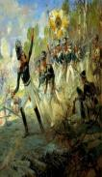
начало войны
аталий
Зал
б
Бородинская битва
Битва под Малоярославцем
сражение
под Смоленском
битва при Березине
Тарутино
выход из музея
главный зал
зал героев
зал славы
зал воинов

Slide 16
А.Ю Аверьянов "На западной границе. Июнь 1812 г."
зал баталий
зал славы
зал воинов
зал героев

Slide 17
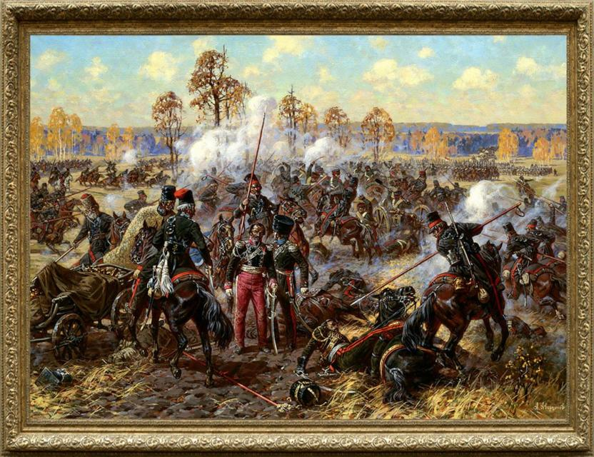
Бой под Салтановкой (близ Могилева) 23 июля 1812 года
зал баталий
зал славы
зал воинов
зал героев

Slide 18
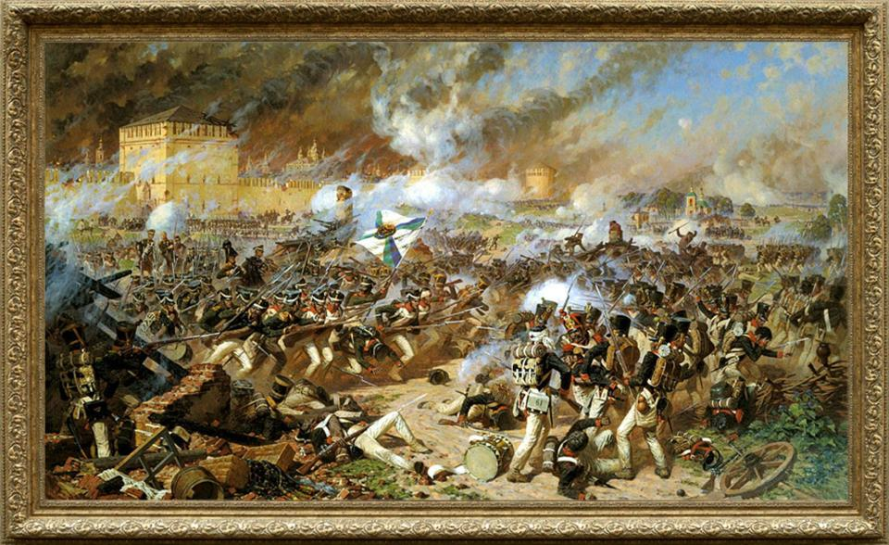
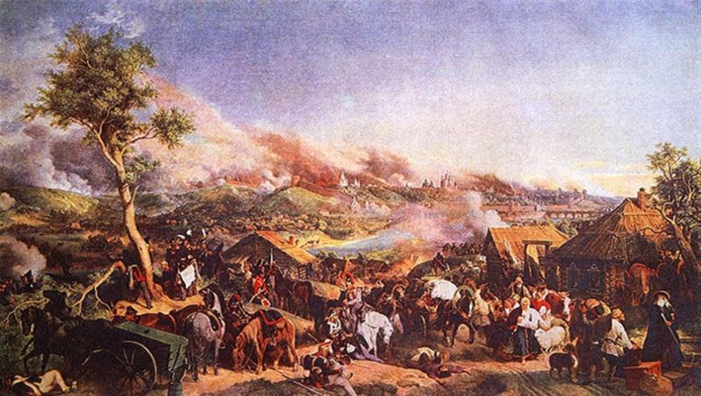
П.Гесс "Сражение под Смоленском 5 августа 1812 г.»
зал баталий
зал славы
зал воинов
зал героев

Slide 19
А.Ю Аверьянов "Сражение за Смоленск». 16 августа 1812 г.
зал баталий
зал славы
зал воинов
зал героев

Slide 20
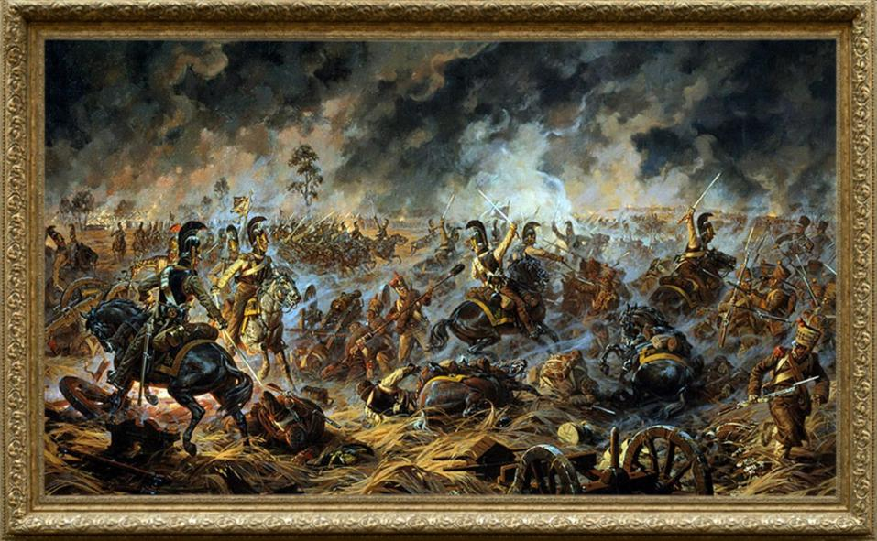
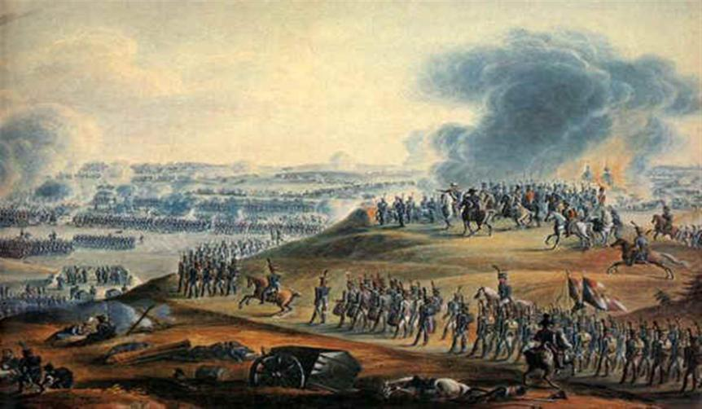
Бородинское сражение 26 августа 1812 г. (неизвестный художник)
зал баталий
зал славы
зал воинов
зал героев

Slide 21
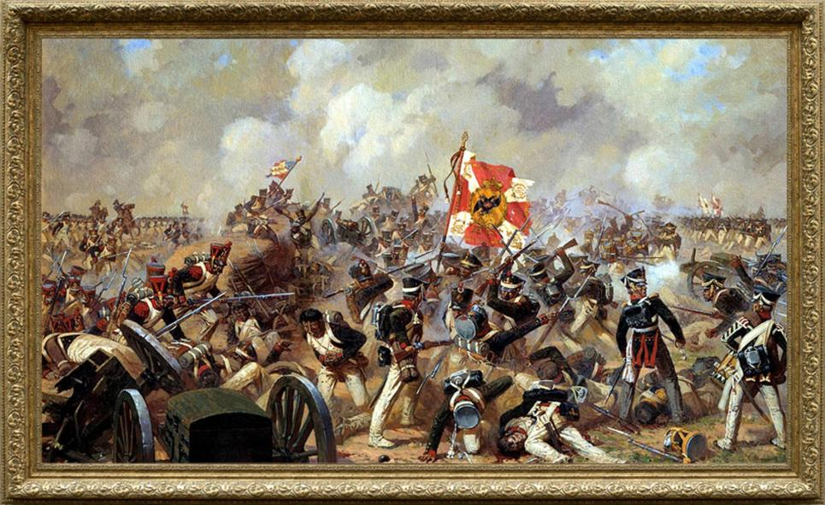
А.Ю Аверьянов "Бой за Багратионовы флеши"
зал баталий
зал славы
зал воинов
зал героев

Slide 22
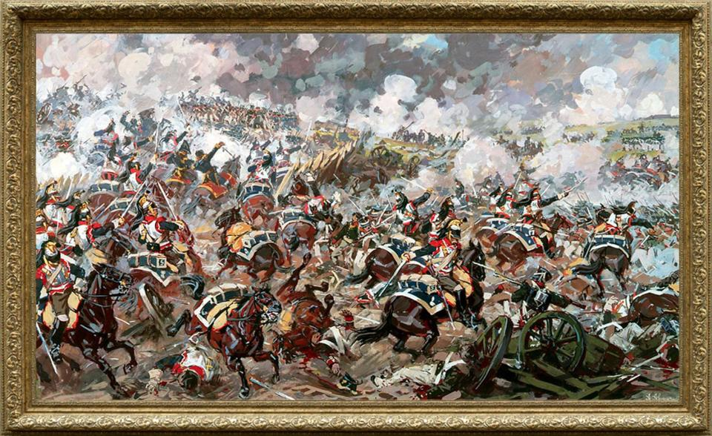
А.Ю Аверьянов "Штурм батареи Раевского"
зал баталий
зал славы
зал воинов
зал героев

Slide 23
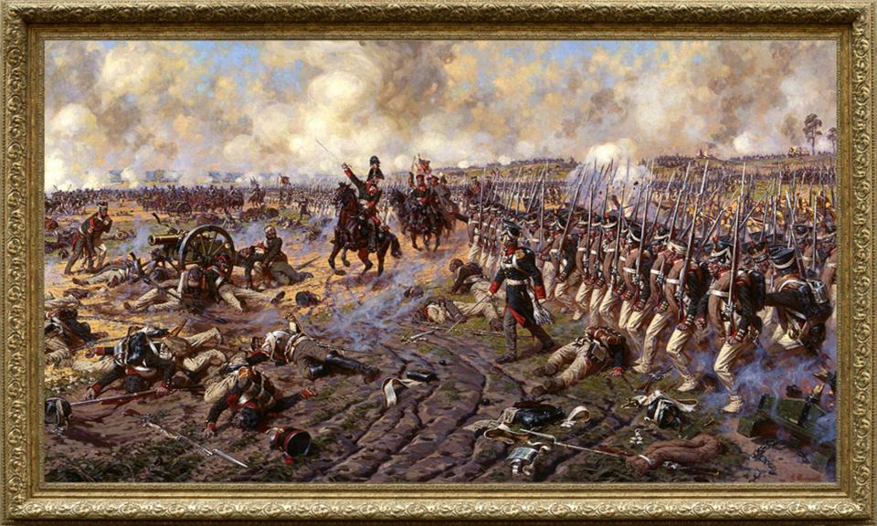
А.Ю Аверьянов "Князь П.И.Багратион в Бородинском сражении. Последняя контратака"
зал баталий
зал славы
зал воинов
зал героев

Slide 24
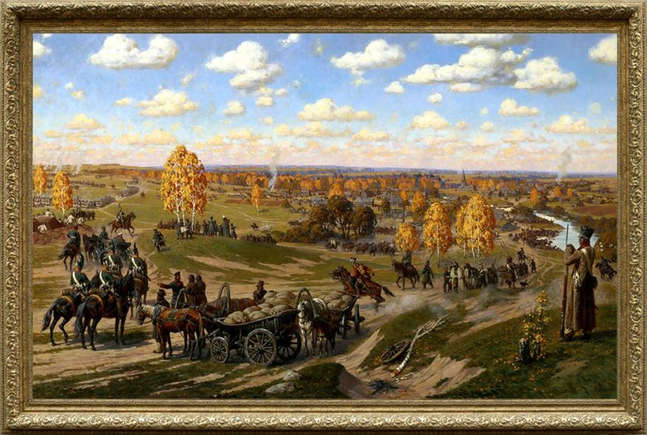
П.Гесс «Сражение при Тарутине, 6-го октября»
зал баталий
зал славы
зал воинов
зал героев

Slide 25
А.Ю Аверьянов "Тарутино. 1812 г."
зал баталий
зал славы
зал воинов
зал героев

Slide 26
А.Ю Аверьянов "Дивизионный генерал А. Ж. Дельзон в бою за Малоярославец 12 октября 1812 г."
зал баталий
зал славы
зал воинов
зал героев

Slide 27
П.Гесс «Сражение при Малоярославце, 12-го октября»
зал баталий
зал славы
зал воинов
зал героев

Slide 28
А.Ю Аверьянов "Сражение за Малоярославец 12 октября 1812 г."
зал баталий
зал славы
зал воинов
зал героев

Slide 29
Е.И. Дешалыт «Сражение при Малоярославце (фрагмент)»
зал баталий
зал славы
зал воинов
зал героев

Slide 30
А.Ю Аверьянов "Дело под Медынью 13 октября 1812 г.»
зал баталий
зал славы
зал воинов
зал героев

Slide 31
П.Гесс «Сражение при Вязьме 22-го октября»
зал баталий
зал славы
зал воинов
зал героев

Slide 32
«Сражение при Вязьме 22-го октября»
зал баталий
зал славы
зал воинов
зал героев

Slide 33
П.Гесс «Переправа через Березину, 16-го ноября»
зал баталий
зал славы
зал воинов
зал героев

Slide 34
Х.В. Фабер дю Фор «Переправа через Березину, 28 ноября 1812 г.»
зал баталий
зал славы
зал воинов
зал героев

Slide 35
Сражение при р.Березине
26 ноября 1812 г.
зал баталий
зал славы
зал воинов
зал героев

Slide 36
Зал героев
Зал героев
Зал героев
П.И.Багратион
А.П.Ермолов
Барклай де Толли
Г.Курин
С.Г.Волконский
А.И.Кутайсов
Д.В.Голицын
М.Ф.Орлов
А.И.Горчаков
М.И.Платов
Д.В.Давыдов
Н.Н.Раевский
И.И.Дибич
А.Н.Сеславин
И.С.Дорохов
Ф.П.Уваров
Д.С.Дохтуров
М.И.Кутузов
А.С.Фигнер
выход из музея
главный зал
зал славы
зал баталий
зал воинов

Slide 37
Петр Иванович Багратион
(1765 —1812)
князь
российский генерал
от инфантерии
герой Отечественной войны
1812 года
зал баталий
зал славы
зал воинов
зал героев

Slide 38
Николай Николаевич Раевский
(1771—1829)
русский полководец
герой Отечественной войны
1812 г.
генерал от кавалерии
участник «Битвы народов»
член Государственного совета
зал баталий
зал славы
зал воинов
зал героев

Slide 39
Михаил Богданович Барклай де Толли
(1761 — 1818)
русский полководец
генерал-фельдмаршал
военный министр
князь (с 1815)
герой Отечественной войны
1812 года
полный кавалер ордена
Святого Георгия
зал баталий
зал славы
зал воинов
зал героев

Slide 40
Денис Васильевич Давыдов
(1784 – 1839)
генерал-лейтенант,
идеолог и предводитель партизанского движения
герой Отечественной войны
1812 года
зал баталий
зал славы
зал воинов
зал героев

Slide 41
Матвей Иванович Платов
(1753—1818 )
русский военный
граф (1812)
генерал от кавалерии
казак
герой Отечественной войны
1812 года
На полях сражений
зал баталий
зал славы
зал воинов
зал героев

Slide 42
Иван
Иванович Дибич
(1785 – 1831)
граф
генерал-фельдмаршал
герой Отечественной войны
1812 года
полный кавалер ордена
Св. Георгия
зал баталий
зал славы
зал воинов
зал героев

Slide 43
Федор Петрович Уваров
(1773—1824)
боевой генерал
герой
Отечественной войны
1812 года
На полях сражений
зал баталий
зал славы
зал воинов
зал героев

Slide 44
Михаил Илларионович Кутузов
(1745—1813)
русский полководец
генерал-фельдмаршал (с 1812), светлейший князь (с 1812)
герой Отечественной войны
1812 года
первый полный кавалер ордена Св.Георгия
На полях сражений
зал баталий
зал славы
зал воинов
зал героев

Slide 45
Алексей Петрович Ермолов
(1777-1861)
военачальник
государственный деятель
генерал от инфантерии (1818). генерал от артиллерии (1837)
герой Кавказской войны
герой Отечественной войны
1812 года
зал баталий
зал славы
зал воинов
зал героев

Slide 46
Александр Самойлович Фигнер
(1787—1813)
полковник русской армии, отличившийся в войне 1812 года создатель партизанского (диверсионного) отряда
зал баталий
зал славы
зал воинов
зал героев

Slide 47
Иван Семёнович
Дорохов
(1762—1815)
генерал –лейтенант
герой Отечественной войны
1812 года
зал баталий
зал славы
зал воинов
зал героев

Slide 48
Михаил
Фёдорович
Орлов
(1788—1842)
генерал – майор
декабрист
герой Отечественной войны
1812 года
зал баталий
зал славы
зал воинов
зал героев

Slide 49
Герасим Матвеевич Курин
(1777—1850) предводитель крестьянского партизанского отряда действовавшего во время Отечественной войны 1812 года в Вохонской волости
герой Отечественной войны
1812 года
зал баталий
зал славы
зал воинов
зал героев

Slide 50
Алексей
Иванович
Горчаков
(1769—1817)
князь
военный и государственный деятель
герой Отечественной войны
1812 года
зал баталий
зал славы
зал воинов
зал героев

Slide 51
Дмитрий Владимирович
Голицын
(1771—1844)
князь
генерал от кавалерии
московский градоначальник
герой Отечественной войны
1812 года
зал баталий
зал славы
зал воинов
зал героев

Slide 52
Сергей
Григорьевич Волконский
(1788-1865)
генерал – майор
декабрист
герой Отечественной войны
1812 года
зал баталий
зал славы
зал воинов
зал героев

Slide 53
Александр
Никитич
Сеславин
(1780—1858)
генерал- майор герой Отечественной войны
1812 года
зал баталий
зал славы
зал воинов
зал героев

Slide 54
Дмитрий
Сергеевич
Дохтуров
(1759—1816)
военачальник
генерал русской армии
герой Отечественной войны
1812 года
зал баталий
зал славы
зал воинов
зал героев

Slide 55
А. Шепелюк «Кутузов во время Бородинской битвы»
зал баталий
зал славы
зал воинов
зал воинов
зал героев

Slide 56
В.Мазуровский
"Дело казаков Платова под Миром 9 июля 1812 г."
зал баталий
зал славы
зал воинов
зал героев

Slide 57
А. Д.Дезарно «Атака 1-го резервного кавалерийского корпуса генерала Ф. П. Уварова при Бородино»
зал баталий
зал славы
зал воинов
зал героев

Slide 58
главный зал
Зал воинов
зал баталий
зал славы
зал героев
выход из музея
Гусары
Драгуны
Кирасиры
Уланы
Кавалерия

Slide 59
Обер-офицер Ахтырского гусарского полка
зал славы
зал воинов
зал баталий
зал героев

Slide 60
Рядовой
Лейб-гвардии гусарского полка
зал славы
зал воинов
зал баталий
зал героев

Slide 61
Унтер-офицер Изюмского гусарского полка
зал славы
зал воинов
зал баталий
зал героев

Slide 62
Рядовой Елизаветинского гусарского полка
зал славы
зал воинов
зал баталий
зал героев

Slide 63
Штаб-трубач Мариупольского гусарского полка
зал славы
зал воинов
зал баталий
зал героев

Slide 64
Гусарский генерал
зал славы
зал воинов
зал баталий
зал героев

Slide 65
Рядовой Сумского гусарского полка
зал славы
зал воинов
зал баталий
зал героев

Slide 66
Рядовой Польского уланского полка
зал славы
зал воинов
зал баталий
зал героев

Slide 67
Штаб-офицеры Татарского и Чугуевского уланских полков
зал славы
зал воинов
зал баталий
зал героев

Slide 68
Обер-офицер Лейб-гвардии Уланского полка
зал славы
зал воинов
зал баталий
зал героев

Slide 69
Рядовой Оренбургского драгунского полка
зал славы
зал воинов
зал баталий
зал героев

Slide 70
Рядовой Харьковского драгунского полка
зал славы
зал воинов
зал баталий
зал героев

Slide 71
Обер-офицер Иркутского драгунского полка
зал славы
зал воинов
зал баталий
зал героев

Slide 72
Фанет-юнкер Каргопольского драгунского полка
зал славы
зал воинов
зал баталий
зал героев

Slide 73
Штаб-трубач Московского драгунского полка
зал славы
зал воинов
зал баталий
зал героев

Slide 74
Рядовой
Лейб-гвардии Драгунского полка
зал славы
зал воинов
зал баталий
зал героев

Slide 75
Штандарт-юнкер Его Величества Кирасирского полка
зал славы
зал воинов
зал баталий
зал героев

Slide 76
Штаб-трубач Екатеринославского и трубач Орденского кирасирских полков
зал славы
зал воинов
зал баталий
зал героев

Slide 77
Рядовой Новгородского кирасирского полка
зал славы
зал воинов
зал баталий
зал героев

Slide 78
Рядовой Псковского кирасирского полка
зал славы
зал воинов
зал баталий
зал героев

Slide 79
Рядовой Астраханского кирасирского полка
зал славы
зал воинов
зал баталий
зал героев

Slide 80
Рядовой Глуховского кирасирского полка
зал славы
зал воинов
зал баталий
зал героев

Slide 81
Литаврщик Кавалерийского полка
зал славы
зал воинов
зал баталий
зал героев

Slide 82
Рядовой Нежинского конно-егерского полка
зал славы
зал воинов
зал баталий
зал героев

Slide 83
Штаб-офицер Лейб-гвардии Конного полка
зал славы
зал воинов
зал баталий
зал героев

Slide 84
Старший адъютант
зал славы
зал воинов
зал баталий
зал героев

Slide 85
Кавалерийский генерал
зал славы
зал воинов
зал баталий
зал героев

Slide 86
Кавалерийские офицеры в вицмундирах
зал славы
зал воинов
зал баталий
зал героев

Slide 87
Источники
7. Интерактивный комплекс «Отечественная война 1812 г.» - http://www.metodkabinet.eu/UIK/1812/2_Istoria_1812_Resurs.html
Награды Отечественной войны 1812 г. – http://www.borodino2012.net/?p=3822
П.Гесс. Цикл полотен «Сражения 1812 г.» - http://www.museum.ru/1812/Painting/gess/index.html
Интернет-проект 1812 г. - http://www.museum.ru/1812/index.html
Отечественная война 1812 г. – http://patrio.ru/index.htm
Русская армия 1812 г. Выпуск 2 - http://adjudant.ru/table/Rus_Army_1812_2.asp
Музей-панорама «Бородинская битва» - http://www.1812panorama.ru/
Портреты героев Отечественной войны 1812 г. - http://www.hermitagemuseum.org/html_Ru/05/hm5_8_4.html
Бородинское сражение - http://www.varvar.ru/arhiv/slovo/borodinskoe_srajenie.html
главный зал

Slide 88
О войне 1812 г.
Это освободительная война России против агрессии наполеоновской Франции.
Вторжение войск Наполеона вызвано обострением российско-французских противоречий.
В начале войны «Великой армии» Наполеона (ок. 610 т.ч.) противостояли на западной границе 1-я (М.Барклай-де-Толли) и 2-я (П.Багратион) российские армии. 12 июня 1812 г. «Великая армия перешла через р.Неман. Российские армии с боями отступали на Восток, уклоняясь от попыток Наполеона втянуть их в сражения и разбить поодиночке.
22 июля две армии соединились у Смоленска. В ходе Смоленского сражения (4-6 августа) сорван план Наполеона разгромить основные силы российских войск. 8 августа главнокомандующим всеми действующими российскими армиями назначен М.И.Кутузов.
26 августа произошло Бородинское сражение. 1 сентября на военном совете в Филях принято решение оставить Москву. В сентябре-октябре Кутузов, осуществив Тарутинский марш-маневр, отвел войска в район с.Тарутино, пополнил армию, снабдил ее вооружением и боеприпасами. Попытки Наполеона вступить в переговоры были отвергнуты. Остававшиеся в Москве французы терпели острый недостаток в продовольствии и снаряжении. 6 октября Наполеон оставил Москву и двинул армию в сторону Калуги, однако после сражения под Малоярославцем (12 октября) был вынужден отступать по разоренной Старой Смоленской дороге.
В сражении при Березине 14-16 ноября большая часть «Великой армии» была уничтожена или пленена. К середине декабря ее остатки изгнаны из России. Заграничные походы 1813-14 гг. завершились взятием Парижа и падением империи Наполеона.
главный зал

